Slide 1
Введение в анализ данных
Функции. Преобразование данных.

Slide 2
Определения
Преобразование данных (data munging, data wrangling)
Преобразование “сырых данных” в данные пригодные для анализа.

Slide 3
Назначение
80% времени, затрачиваемого на анализ приходятся на эти рутинные операции. Обычно они состоят из следующих этапов
There are six steps in data wrangling:
Получение данных
Знакомство с данными, документирование и понимание ограничений
Удаление дубликатов, пустых строк, ошибок
Объединение данных в единую таблицу
Создание новых данных (feature engineering): вычисляемые поля, категоризация, нормализация
Визуализация с целью чистки выбросов и нелогичных реузльтатов
Notes:
https://www.darkhorseanalytics.com/blog/the-value-is-in-the-data-wrangling

Slide 4
Dplyr (tidyverse)
Пакет dplyr предназначен для различных манипуляций с данными. Является продолжателем известного пакета plyr (“split-apply-combine” strategy for data analysis)
Предоставляет набор функций для работы с данными
Notes:
https://www.darkhorseanalytics.com/blog/the-value-is-in-the-data-wrangling

Slide 5
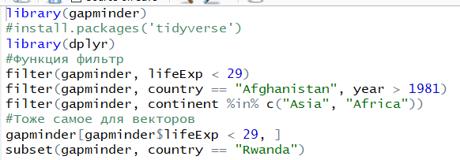
filter() – выбрать строки по условию

Slide 6

Оператор пайп (%>%)
Ctrl + Shift + M
Аналог |> в F# (LINQ в C# решает сходную задачу)

Slide 7
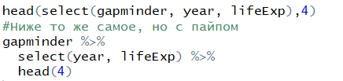
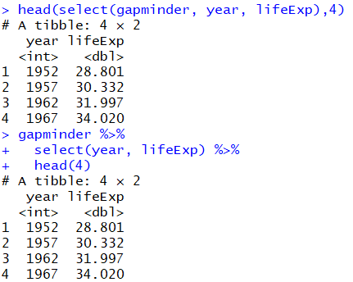
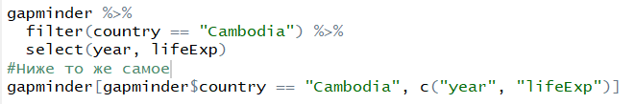
select() – выбрать колонки (подмножество данных)

Slide 8
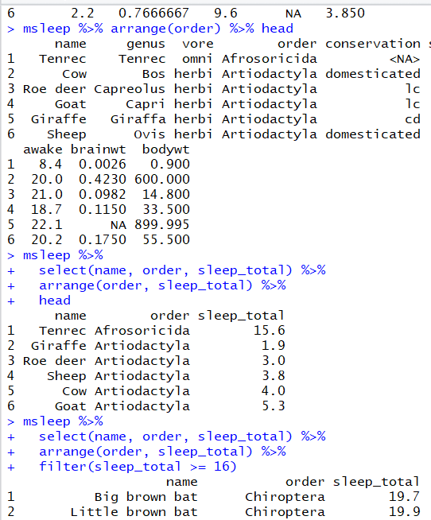
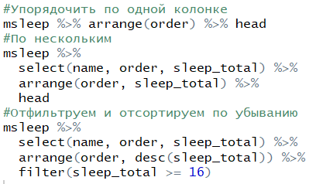
arrange() – переупорядочить строки

Slide 9
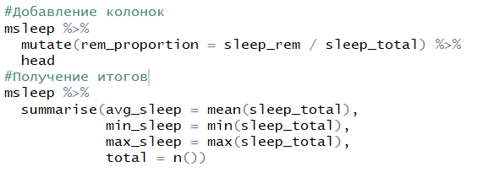
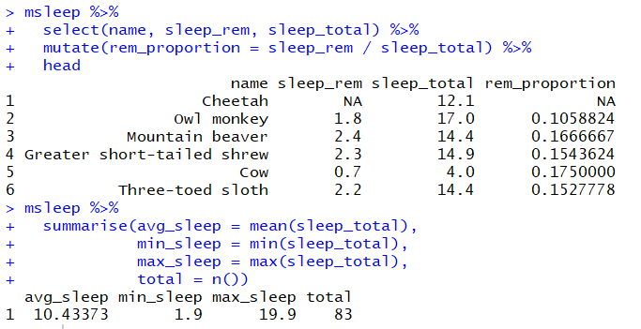
mutate() , summarise() – добавление колонок и итогов

Slide 10
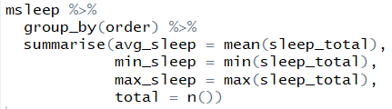
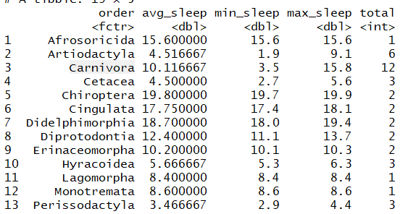
group_by() – группировка

Slide 11
Самостоятельная работа
Classwork 6
http://rpubs.com/tjmahr/dplyr_2015

